Slide 1

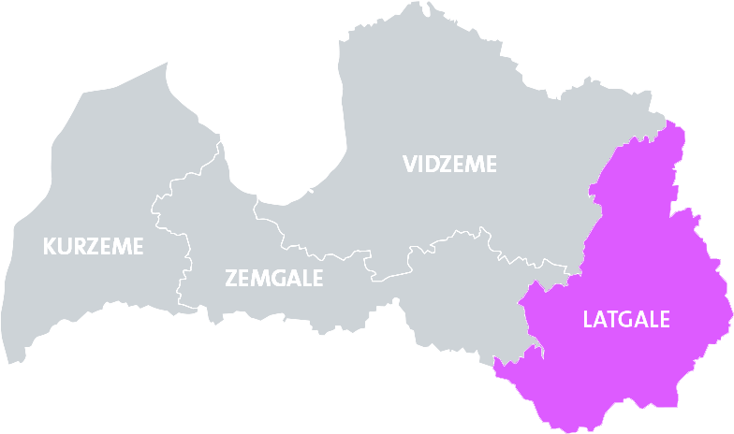
Par Deklarācijas par A.K. Kariņa vadītā Ministru kabineta iecerēto darbību un Valdības rīcības plāna Izglītības un zinātnes ministrijas kompetencē esošo uzdevumu izpildi un to ietekmi uz Latgales reģionu
23/08/2022
Izglītības un zinātnes ministre A.Muižniece

Slide 2

Augstākā izglītība, zinātne un inovācijas
Zinātniskās institūcijas Latgalē (Daugavpils Universitāte un Rēzeknes Tehnoloģiju akadēmija) aktīvi iesaistās nacionāla un starptautiska līmeņa pētniecības projektos
Kārtējā zinātnisko institūciju starptautiskajā izvērtējumā augstu vērtējumu ieguva reģionalistikas jomā (DU un RTA) un bioloģija (DU)
2016.-2020. g. SCOPUS datubāzē – 498 publikācijas ar DU un RTA piederību;
~24% Q1 žurnālos
IZM augstu novērtē DU kopīgi ar LU izveidoto doktorantūras programmu «Vēsture un arheoloģija»
Ar EEZ/NO programmas līdzfinansējumu attīstīts Daugavpils inovāciju centrs skolēniem STEM izglītības apguvei un popularizēšanai
Ministrija strādā pie DU un RTA integrācijas, veidojot jaunu valsts augstskolu ar starptautiska mēroga akadēmisko un zinātnisko potenciālu Latgales reģionā
vērstai uz reģiona tautsaimniecības attīstību
Notes:
DU H2020 projekti, kurus vērts pieminēt: Cultural Heritage and Identities of Europe's Future (akronīms CHIEF, 314 tūkst. EUR) un OPtimal strategies to retAIN and re-use water and nutrients in small agricultural catchments across different soil-climatic regions in Europe (akronīms OPTAIN, 152 tūkst. EUR), kopā tiek īstenoti arī vairāki fundamentālie un lietišķie projekti, kā arī valsts pētījumu programmu projekti (kopā vairāk kā 25 projekti) un citas pētniecības aktivitātes.
Ar EEZ/NO atbalstu attīstīts Daugavpils inovāciju centrs – STEM un uzņēmējdarbības izglītības programmas pedagogiem, skolēniem un studentiem, laboratoriju izveide, tematiskās izstādes, zinātnes vasaras skola (partneri Daugavpils Universitāte un Trondheimas Zinātnes centrs) – 2 M EUR projekts.
Labajā pusē diagrammā var redzēt, ka Latgales zinātniskās institūcijas sniedz ieguldījumu Latvijas Viedās specializācijas prioritārajās jomās, īpaši bioekonomikā, viedajā enerģētikā un sociālās un humanitārās zinātnēs.

Slide 3

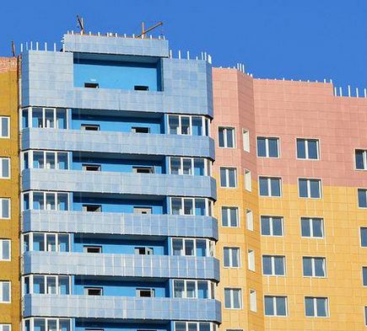

Ieguldījumi izglītībā un iedzīvotāju prasmēs
Stiprinātas nodarbināto prasmes un veikti ieguldījumi neaktīvu jauniešu atgriešanai izglītībā
No 2019. gada līdz 2022. gada 1. augustam 8.4.1. SAM projektā «Pilnveidot nodarbināto profesionālo kompetenci” ir izmantojušas 5 643 Latgales plānošanas reģionā nodarbinātās personas.
1280 reģiona jaunieši ir saņēmuši atbalstu ES fondu projekta “Proti un dari” ietvaros.
Veikti būtiski ieguldījumi reģiona vispārējās un profesionālās izglītības iestādēs
6 reģiona profesionālās izglītības iestāžu modernizācijā un energoefektivitātē ieguldīti ap 21,1 milj. EUR ES fondu finansējuma.
7 reģiona pašvaldībās īstenoti 9 ES fondu finansēti projekti 42,3 milj.EUR apjomā, lai uzlabotu infrastruktūru un mācību vidi 18 pamatskolās un vidusskolās.
Jaunajā finansēšanas modelī reģions stiprināts ar paaugstinātu koeficientu
21.06.2022. Ministru kabineta noteikumos Nr.376
«Kārtība, kādā aprēķina un sadala valsts budžeta mērķdotāciju pedagogu darba samaksai pašvaldību vispārējās izglītības iestādēs un valsts augstskolu vispārējās vidējās izglītības iestādēs» paredzēts paaugstināts reģionālais koeficients 1,41 apmērā pierobežas un zemo blīvumu novadiem.
3
Notes:
Laika periodā no 2019. gada sākuma līdz 2022. gada 1. augustam 8.4.1.SAM projektā "Pilnveidot nodarbināto personu profesionālo kompetenci" piedāvāto mācību atbalstu 3., 4., attālinātās 5., 6. un 7. mācību kārtas ietvaros kopumā 5643 Latgales plānošanas reģiona nodarbinātās personas, no kurām sekmīgi mācības jau pabeiguši 4548 nodarbinātie.
Laika periodā līdz 2022. gada 30.jūnijam 8.3.3.SAM projektā “Attīstīt NEET jauniešu prasmes un veicināt to iesaisti izglītībā, NVA īstenotajos pasākumos Jauniešu garantijas ietvaros un nevalstisko organizāciju vai jauniešu centru darbībā” ir iesaistījušies 1280 reģiona jaunieši.
ES fondu 2014.-2020.gada perioda SAM 8.1.3. ietvaros veikti ieguldījumi 20,2 milj. EUR apmērā 4 reģiona profesionālās izglītības iestādēs (3 –IZM Daugavpilī un Rēzeknē un 1- pašvaldības PII Daugavpilī) un 2 reģionā izvietotajās lielo PIKC mācību īstenošanas vietās (Preiļos un Krāslavā) un 4.2.1.2. specifiskā atbalsta mērķa pasākuma "Veicināt energoefektivitātes paaugstināšanu valsts ēkās" ietvaros Latgalē veikti ieguldījumi 2 profesionālās izglītības iestādēs kopā 728 860 euro apmērā.

Slide 4
Atbalsta virzieni latgaliešu rakstu valodas attīstībai
Valsts valodas politikas pamatnostādnēs 2021-2027
Politikas rezultāts
Rezultatīvais rādītājs: 2024. gadā plānoti 2 latgaliešu rakstu valodas korpusi, 2027. gadā – 3.
pieejams digitāls rīks latgaliešu rakstu valodas apguvei, papildināts latgaliešu rakstu valodas korpuss un izveidots mutvārdu tekstu korpuss (skaits)
2020. gadā izstrādāts mācību priekšmeta “Latgaliešu valoda” programmas paraugs 1.-9. klasei
https://www.visc.gov.lv/lv/media/11407/download; vispārējās vidējās izglītības specializētā kursa “Latgaliešu rakstu valoda” programmas paraugs
https://www.visc.gov.lv/lv/media/11405/download
Uzdevums - atbalstīt un nostiprināt latgaliešu rakstu valodu
latgaliešu rakstu valodas apguve vispārējā izglītībā
ESF projektā “Atbalsts izglītojamo individuālo kompetenču attīstībai” 2021./2022.gadā uzaicinājumu saņēma 65 izglītības iestādes, 6 īstenoja 291 mācību stundu latgaliešu kopienas aktivitātēm (finansējums 9100 EUR)
Valsts pētījuma programmā plānoti rezultāti no 2021. līdz 2024. gadam:
Latgaliešu rakstu valodas pareizrakstības rīka lingvistiskās daļas pilnveide – 15 000 leksisko vienību iestrāde;
Valsts pētījumu programma «Letonika latviskas un eiropeiskas sabiedrības attīstībai»
vēstures, avotu, normas un mūsdienu situācijas izpēte
Mūsdienu latgaliešu rakstu valodas korpuss (MuLa) papildināts līdz 2,5 milj. vārdlietojumu;
Mutvārdu tekstu korpusa attīstīšana – tekstu korpuss (apjoms: 15 h runas ierakstu transkripti).
4
Notes:
POLITIKAS REZULTĀTS: Valsts valodas politikas pamatnostādnes 2021.-2027.gadam apstiprinātas ar Ministru kabineta 2021. gada 25. augusta rīkojumu Nr. 601, tajās plānotas arī ar latgaliešu rakstu valodas attīstību saistīti politikas rezultāti. https://likumi.lv/ta/id/325679-par-valsts-valodas-politikas-pamatnostadnem-2021-2027-gadam
UZDEVUMS: Valsts valodas politikas pamatnostādņu 2021-2027 1.3. uzdevums – atbalstīt un nostiprināt latgaliešu rakstu valodu un IZM/VISC pasākums, kas paredz izstrādāt atbalsta materiālus latgaliešu rakstu valodas apguvei vispārējā izglītībā. 2021. gada oktobrī 65 izglītības iestādes Latgalē tika aicinātas pieteikties Latgaliešu kultūras kopienas programmai, kopumā atsaucās 6 izglītības iestādes: Ciblas vidusskola, Rēzeknes sākumskola, Rēzeknes 3. vidusskola, Rēzeknes Valsts poļu ģimnāzija, Nautrēnu vidusskola un Varakļānu vidusskola. Pieprasītais atbalsts piešķirts 2 gadiem, kopējais finansējums veido 9100 euro atkarībā no katras izglītības iestādes plānotajām nodarbībām attiecīgos vecuma posmos. Izglītības iestādēm nodrošināta iespēja pieteikties un pievienot šo nodarbību norisi savam atbalsta pasākuma plānam un īstenot līdz 2023. gada 31. decembrim (projekta beigām).
VALSTS PĒTĪJUMU PROGRAMMA: Valsts valodas politikas pamatnostādņu 2021-2027 1.3. uzdevuma pasākums, kas nodrošina latgaliešu vēstures avotu, normas un mūsdienu situācijas izpēti Valsts pētījumu programmā «Letonika latviskas un eiropeiskas sabiedrības attīstībai» (apstiprinātas ar Ministru kabineta 2021. gada 7. jūlija rīkojumu Nr. 475, finansējums paredzēts 2021.– 2024.g.), kur viens no mērķiem ir latviešu valodas attīstība 21. gadsimtā un tās valstiskā loma. Uzsākti 4 ar latviešu valodas izpēti un lībiešu valodas vārdnīcas sagatavošanu saistīti projekti, tai skaitā plānots veikt latgaliešu rakstu valodas vēstures un mūsdienu situācijas izpēti, mūsdienu latgaliešu rakstu valodas korpusa (MuLA) pilnveidi, attīstīt valodas tehnoloģijas latgaliešu rakstu valodai. Īstenotāji: LU Latviešu valodas institūts, LU Matemātikas un informātikas institūts, Rēzeknes Tehnoloģiju akadēmija

Slide 5
PALDIES

